Slide 1
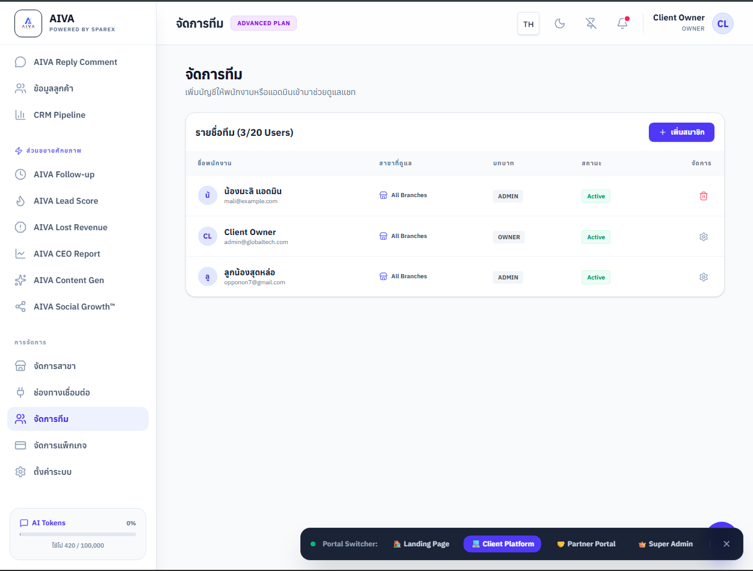
เพิ่มสมาชิกได้แล้วแต่ แอดมินสามารถลบได้แต่ลบไม่ออก แถมกดรีหน้าเว็บแล้วชื่อที่ลบไปมันก็กลับมาเหมือนเดิม

Slide 2
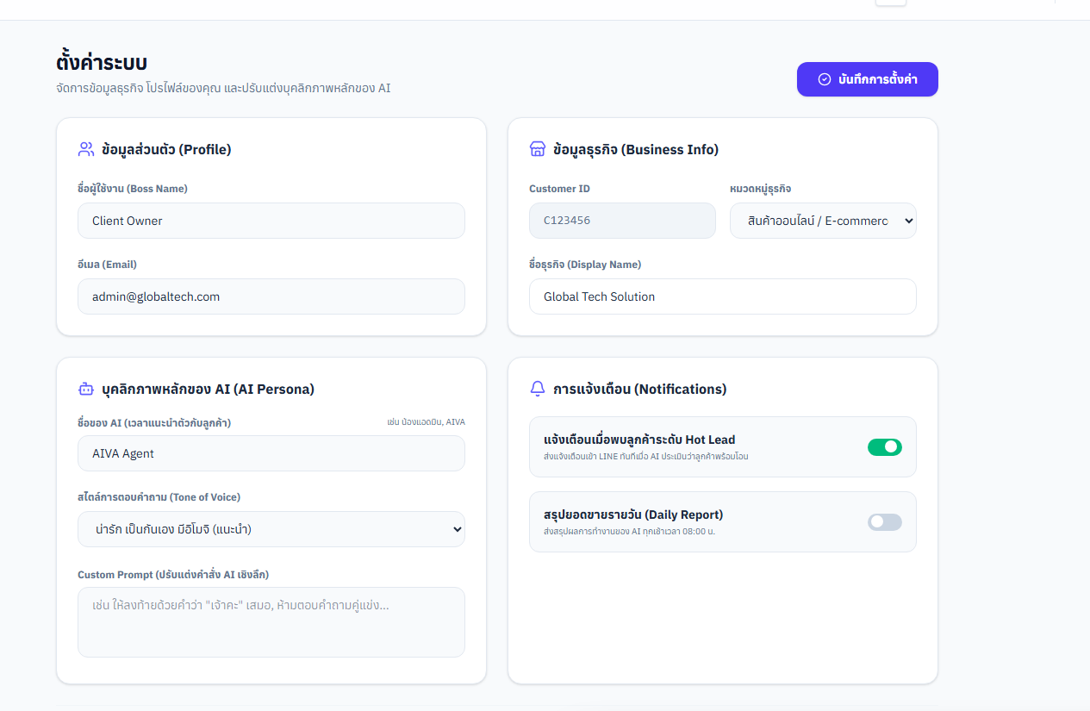
เข้าระบบด้วยเมล อื่นแล้ว เข้าไปดูตั่งค่าระบบ เป็น เมล admin@globaltech.com

Slide 3
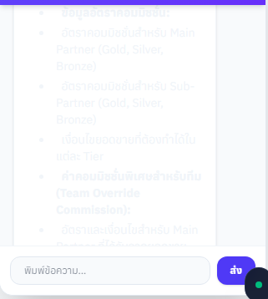
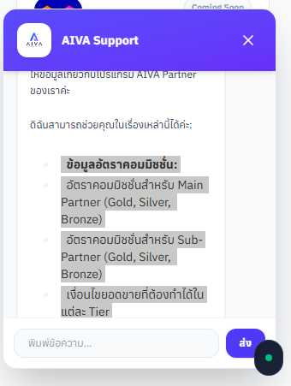
แชท support บางข้อความเจนออกมาแล้วตัวหนังสือเป็นสีขาว กรอบข้อความเหมือนจะใหญ่ไป

Slide 4
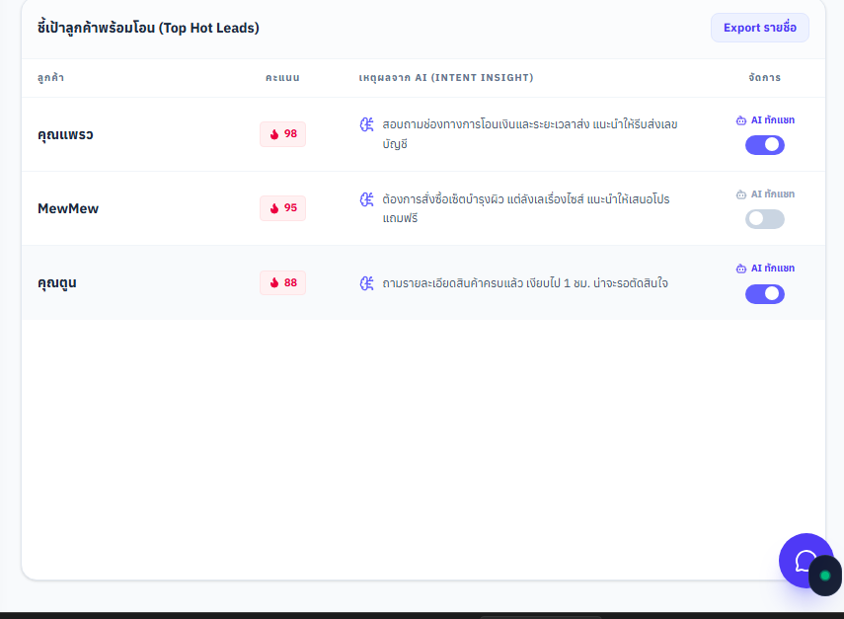
ทำไมเปิดไม่ได้คนเดียว

Slide 5
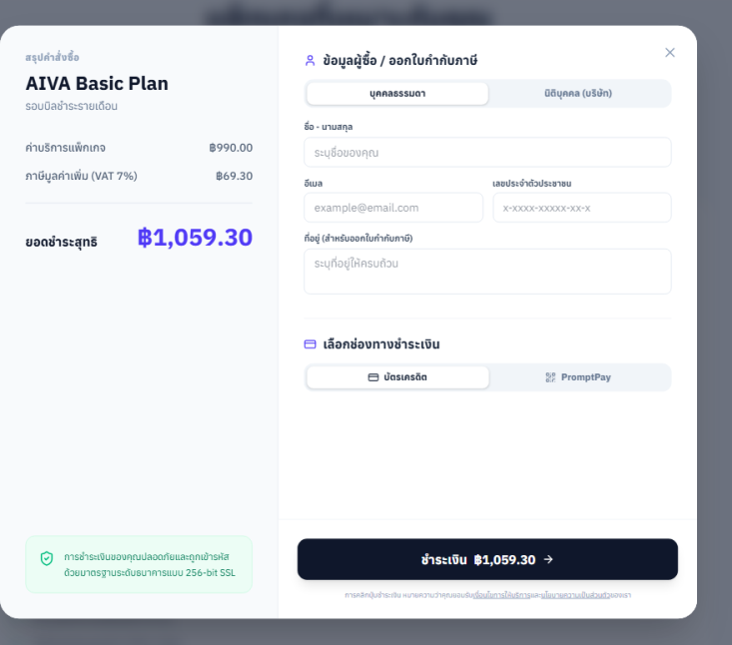
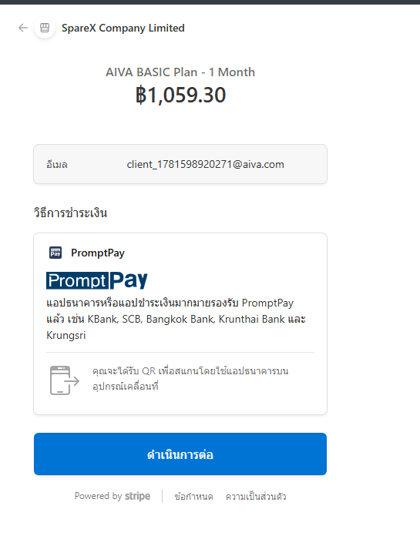
บังคับให้กรอกข้อมูลด้วยนะเพื่อน

Slide 6
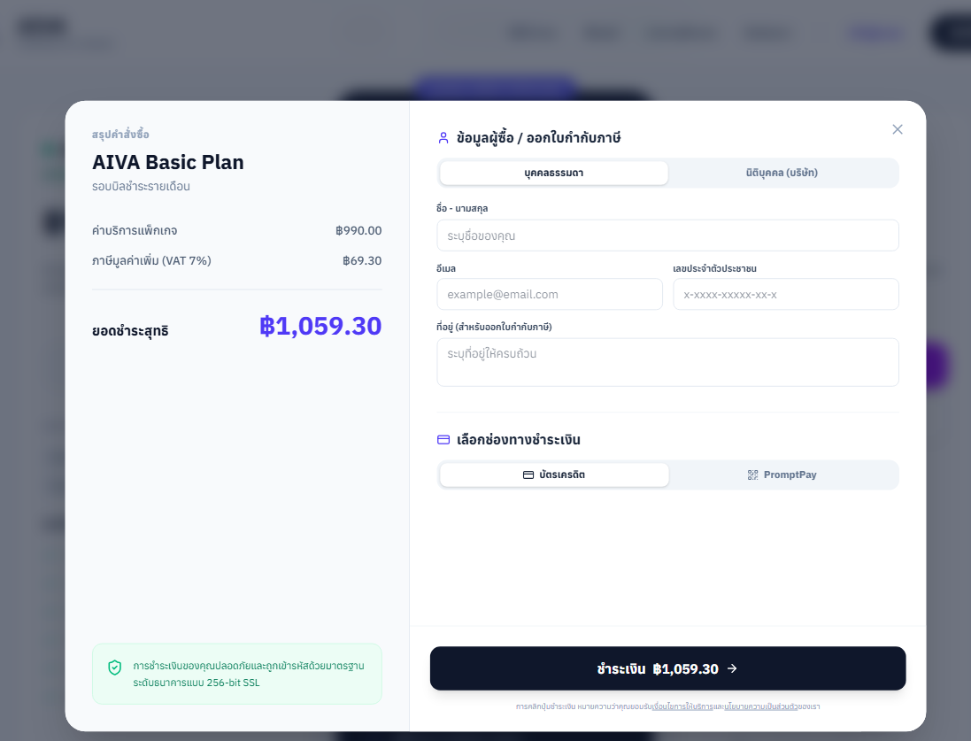
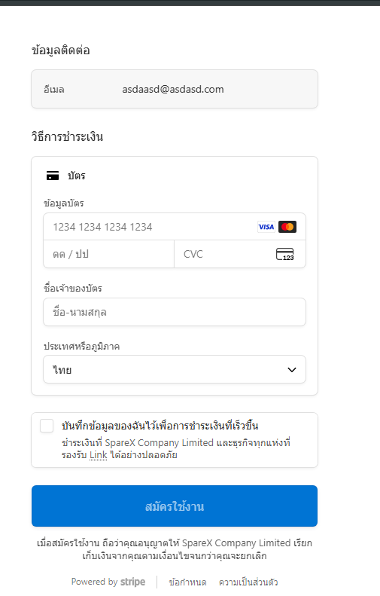
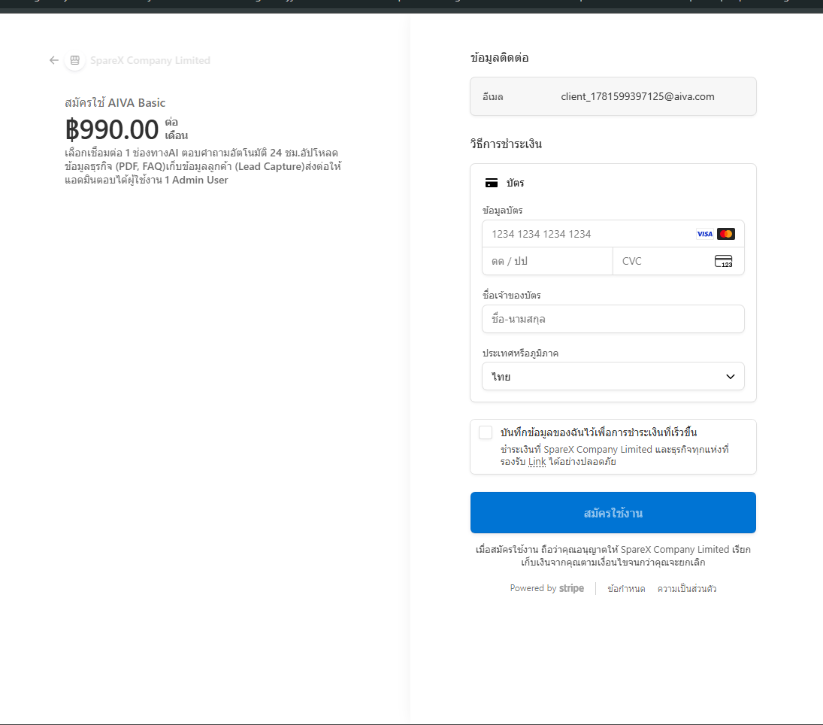
บังคับให้กรอกข้อมูลด้วยและพิมร์เมลผิดก็ยังเข้าไปจ่ายเงินได้แล้วหน้าจ่ายเงิน ราคาไม่ได้เพิ่ม VAT

